Slide 1
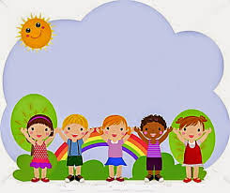
HOẠT ĐỘNG LỄ HỘI
BÉ CHƠI TRUNG THU
Lớp: 25-36 tháng

Slide 2
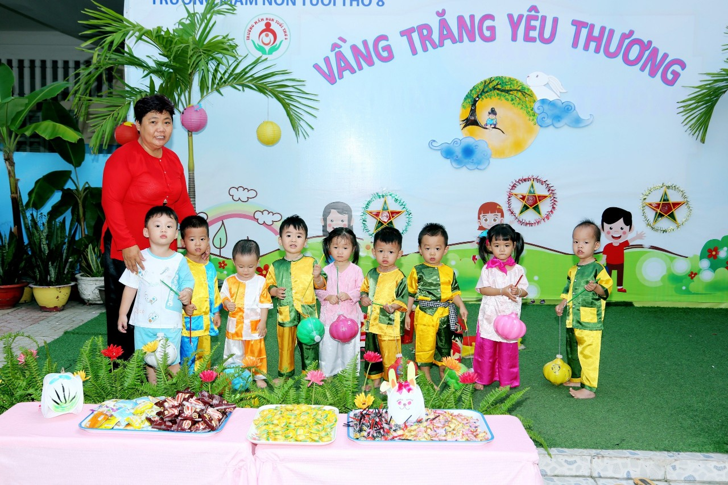
Các bé cùng cô vui đón Trung tHu

Slide 3
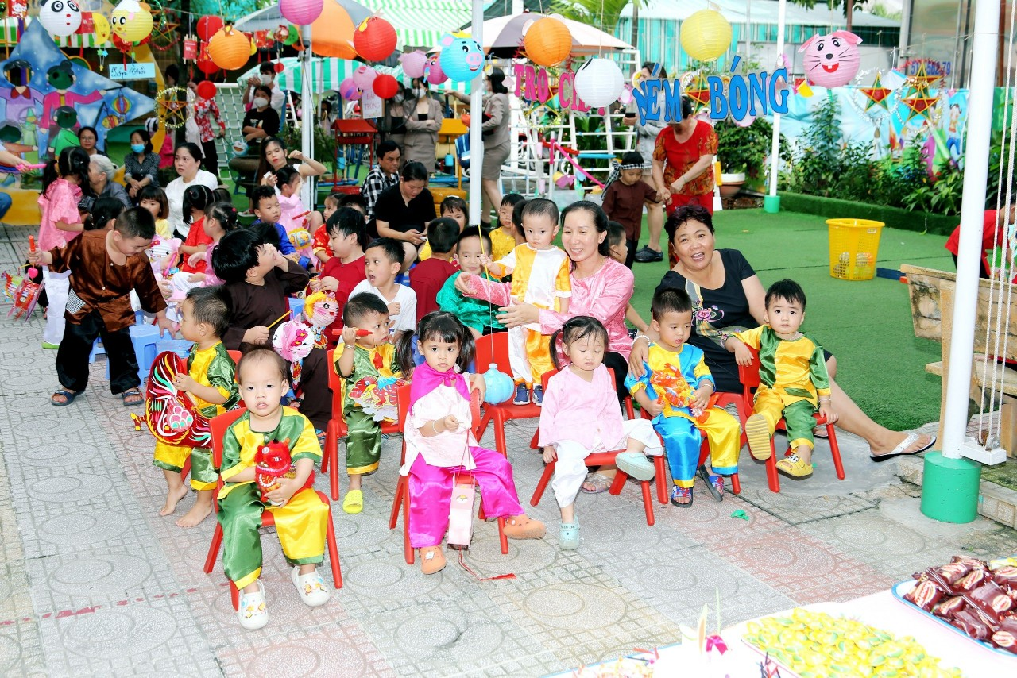
Các bé chăm chú ngồi chờ Chị Hằng và chú Cuối

Slide 4
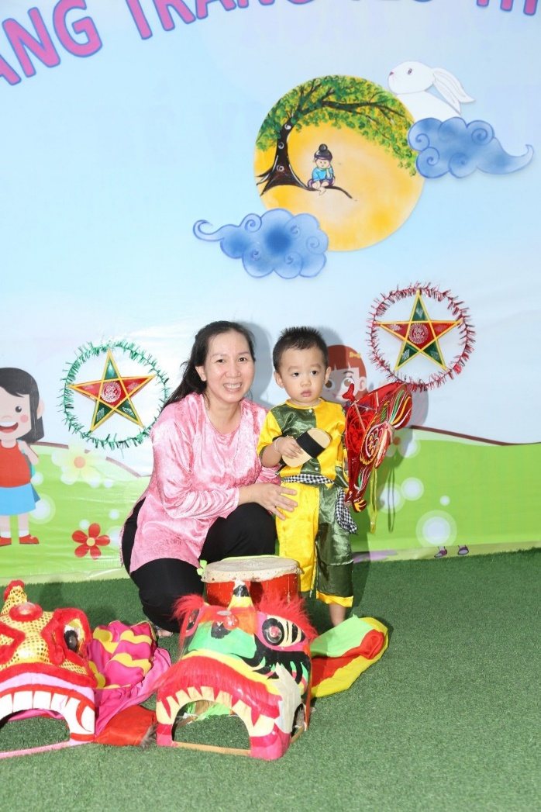
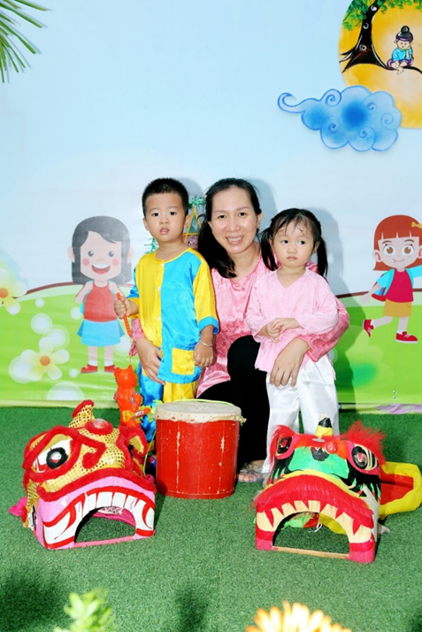
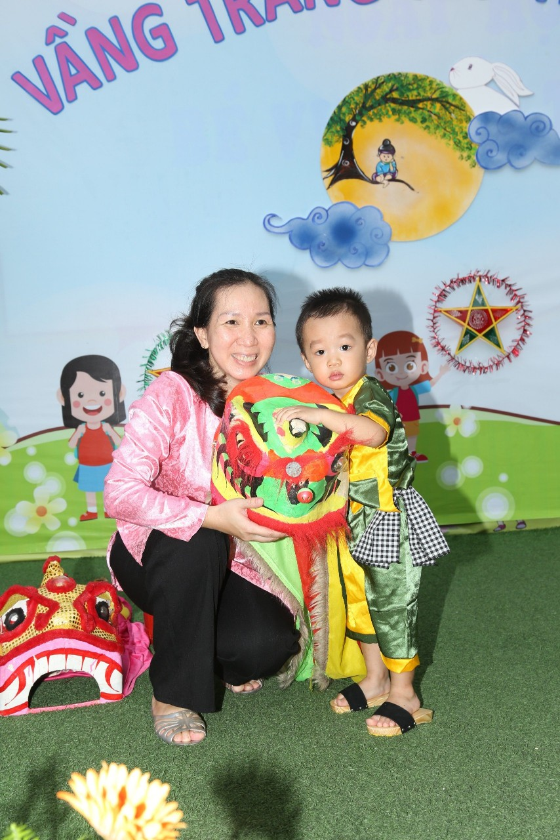
Cô Thu cùng các bé vui đón Trung thu

Slide 5
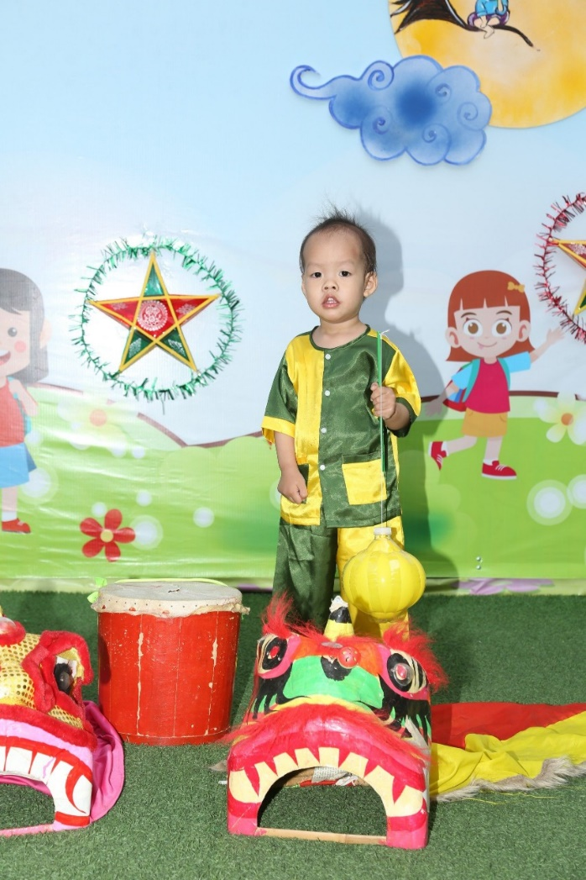
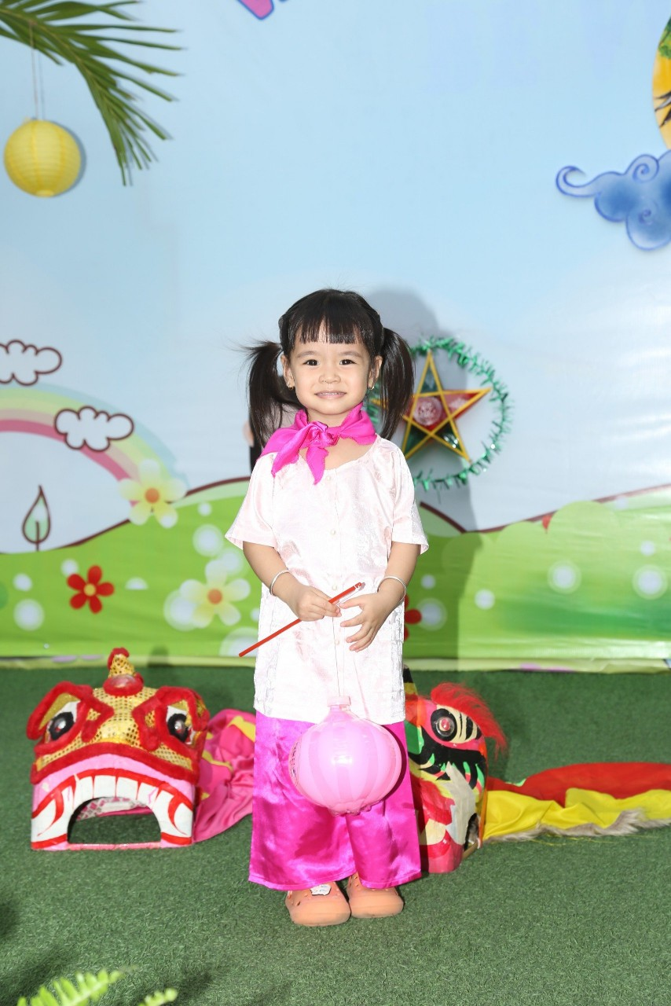
Tuệ Nhi và Phúc Thiện cùng rước đèn Trung thu

Slide 6
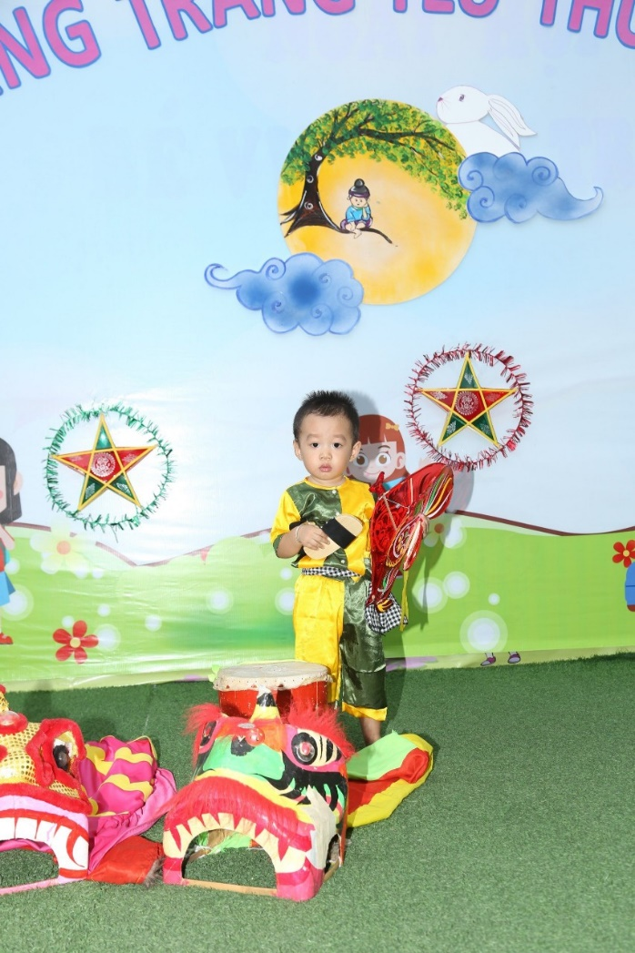
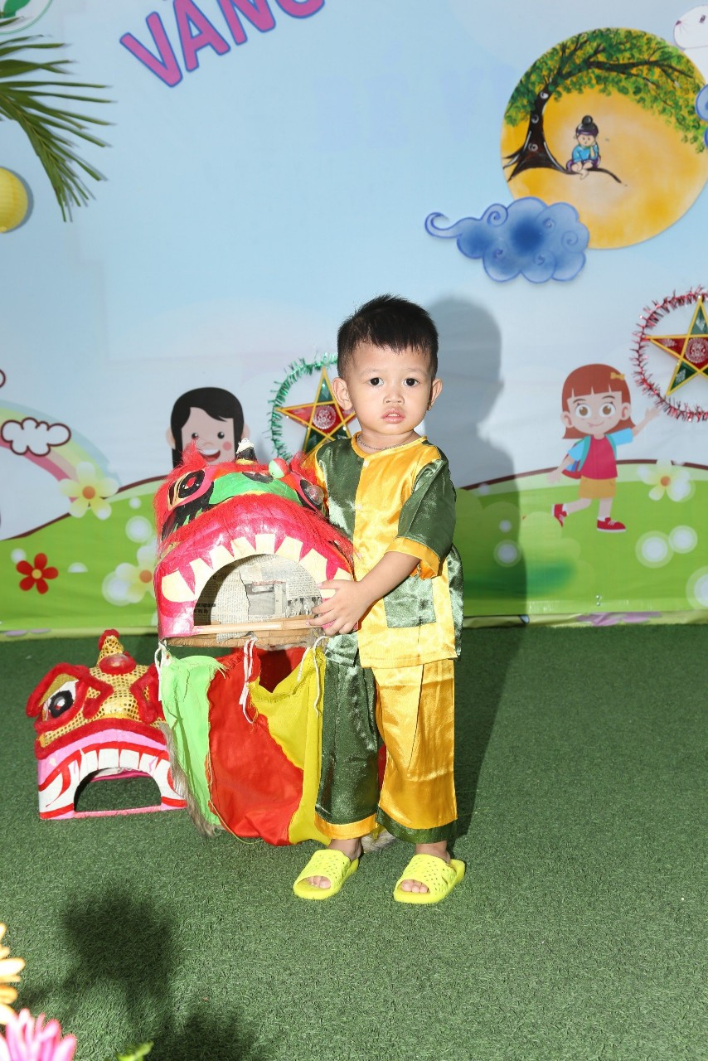
Con đang muốn múa lân cùng Cuội

Slide 7
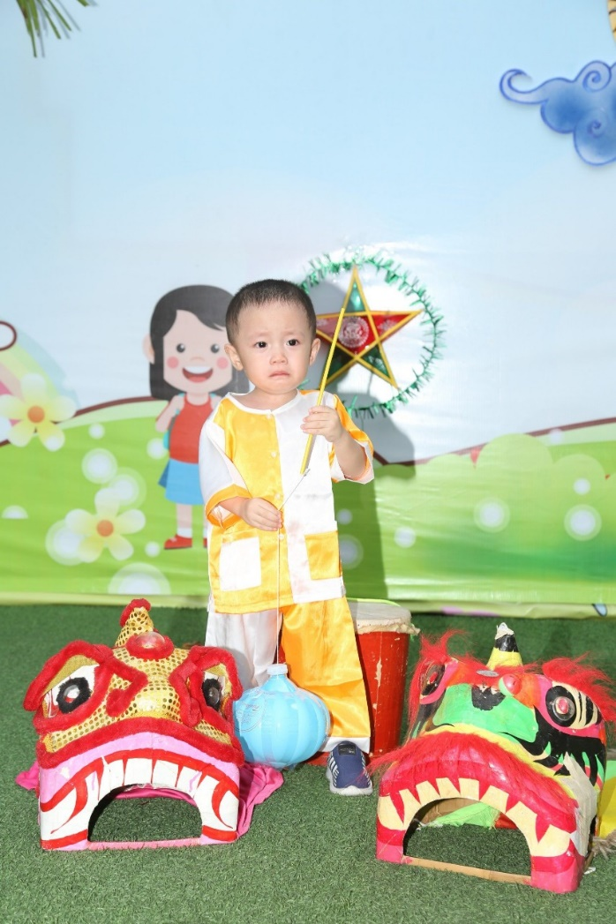
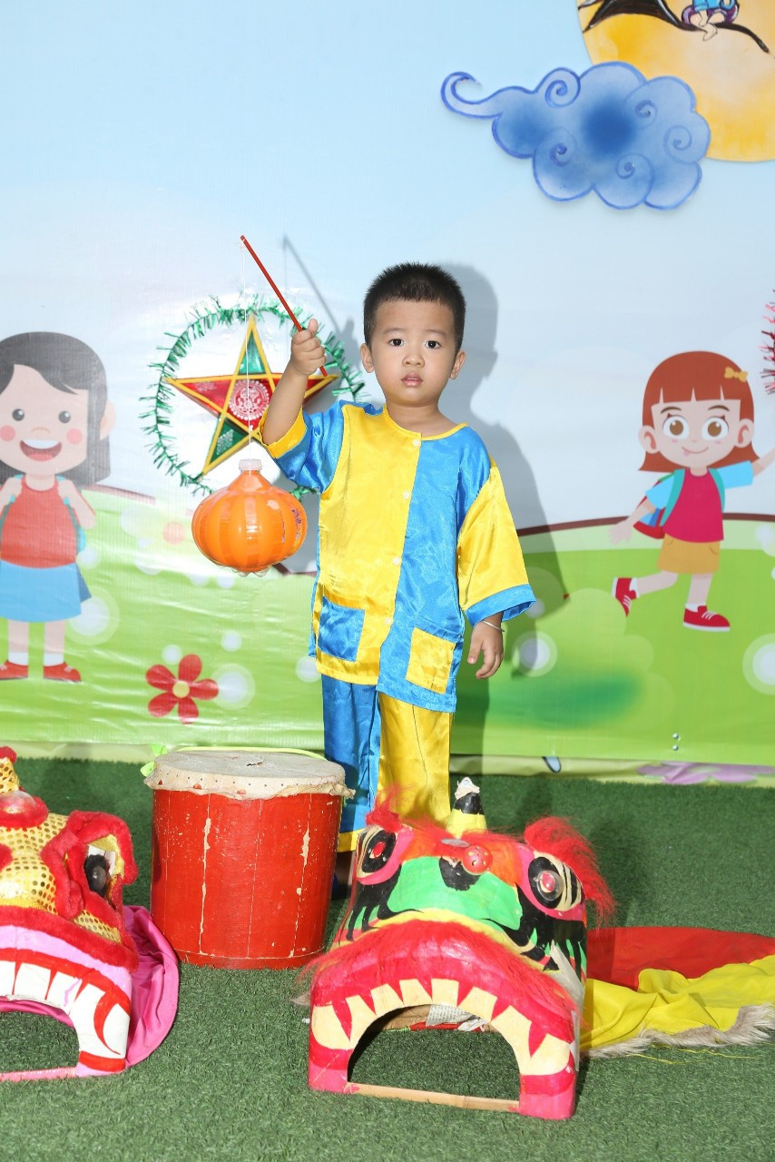
Chú Cuội Bá Khánh và
Cuội Minh Quân

Slide 8
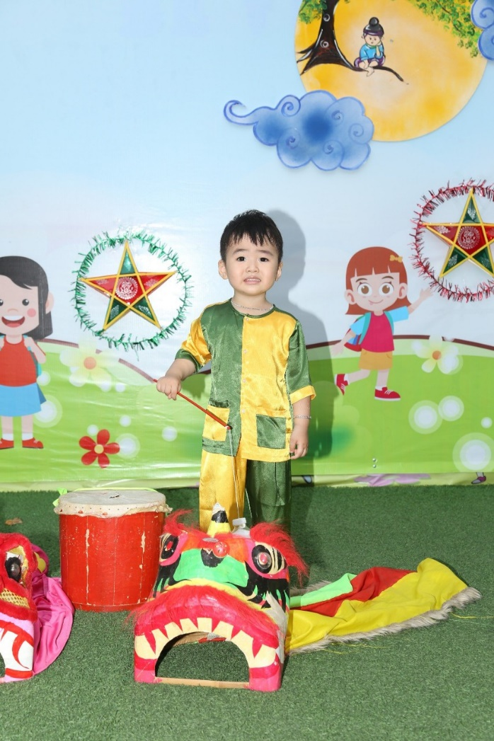
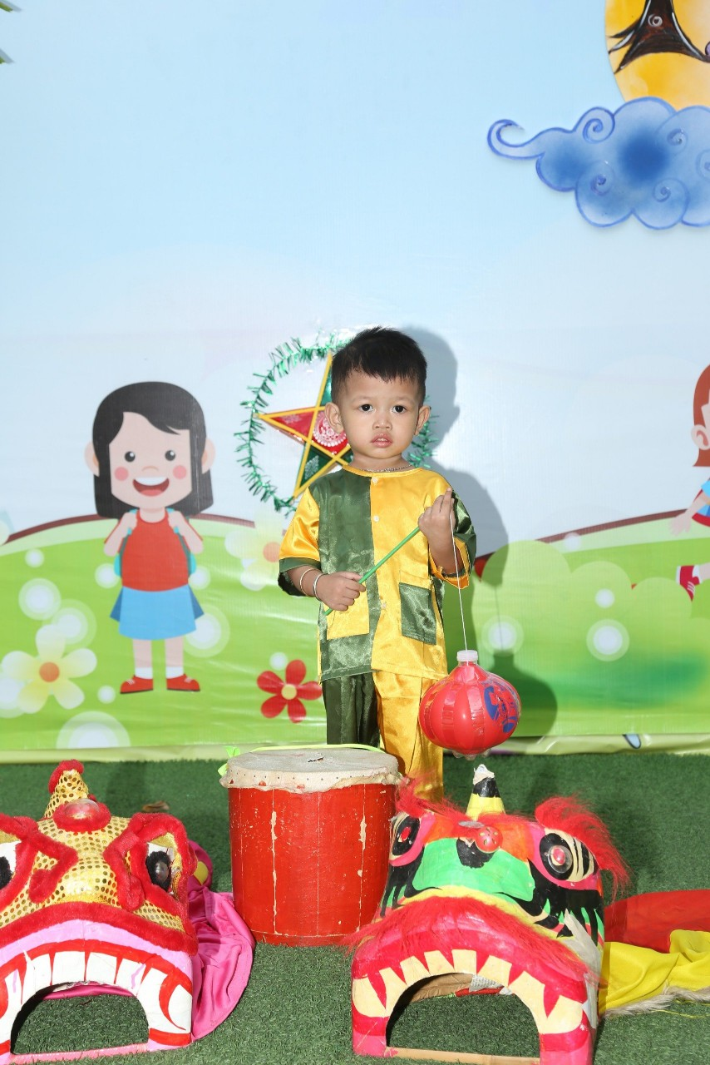
Bé Gia Khánh và Công Trọng làm chú Cuội

Slide 9
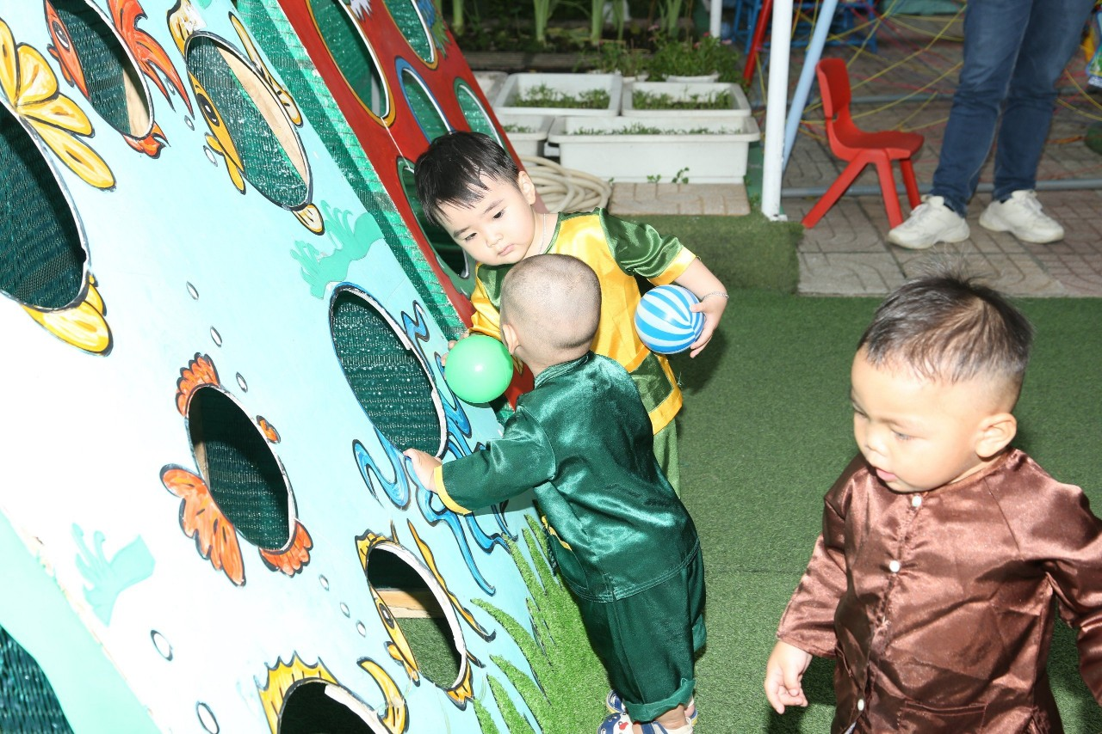
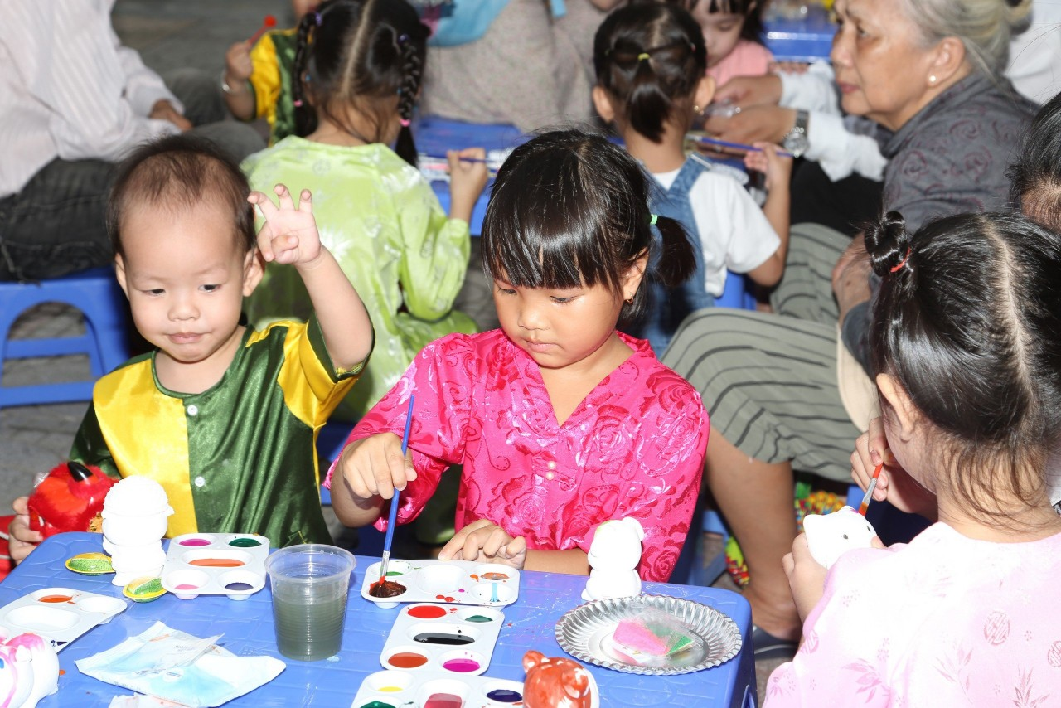
Các bé cùng tham gia các trò chơi

Slide 10
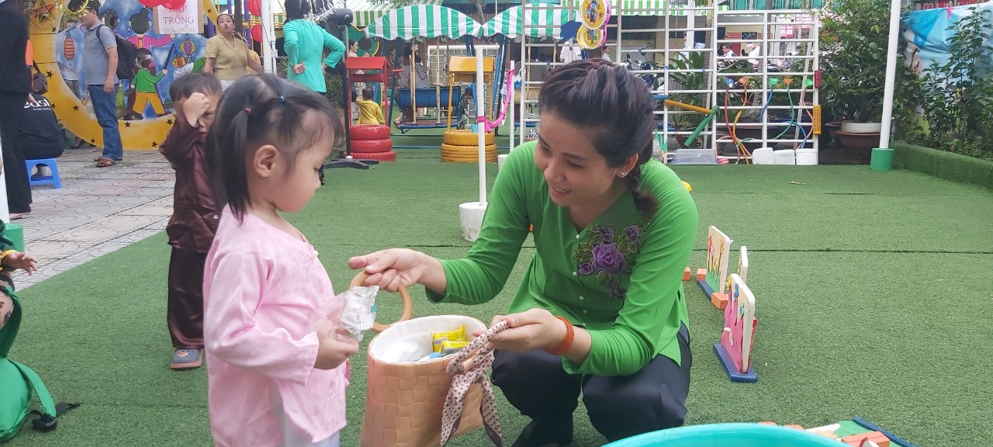
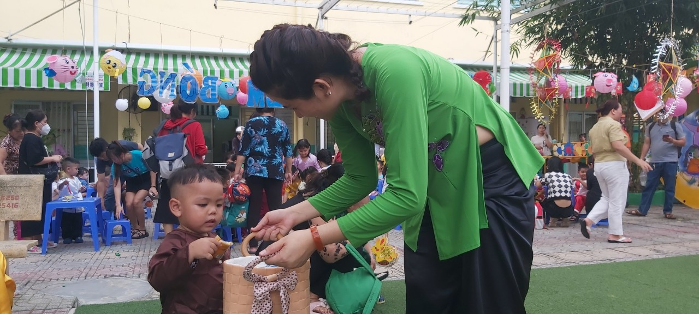
Con chơi giỏi,cô phát kẹo cho con

